Slide 1
Zahlen von
1 bis 100 addieren
Gaußsche Summenformel

Slide 2
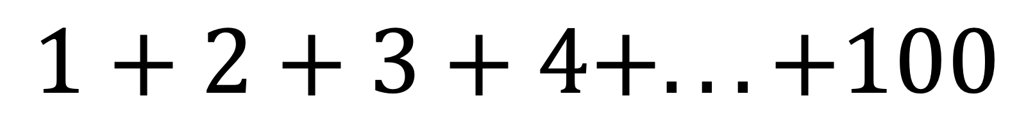
Ansatz:
$$1+2+3+4+.. .+100$$

Slide 3
Man addiert jeweils die erste und die letzte Zahl.
Also:
100 + 1
99 + 2
98 + 3
………
50+51
Ergibt:
=101
=101
=101
………
=101
50 Zahlenpaare,
die jeweils die Summe 101 ergeben
50 Zahlenpaare
je 101 als Summe

Slide 4
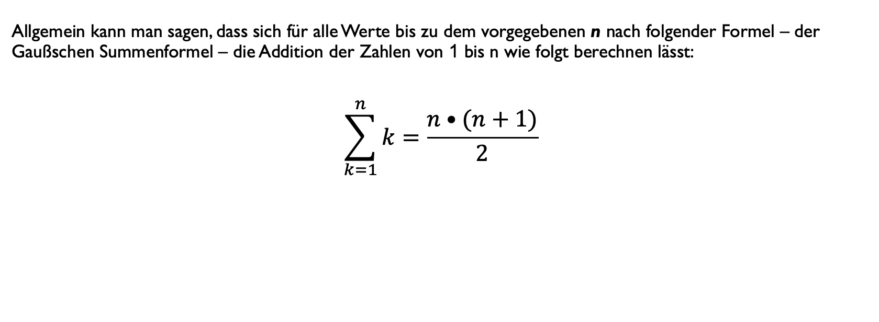
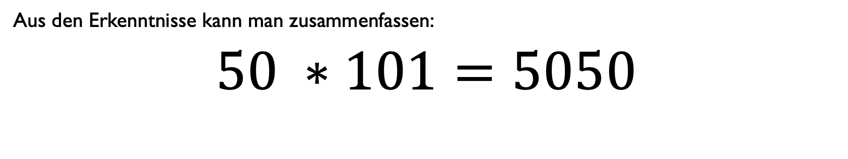
Ergebnis
Aus den Erkenntnisse kann man zusammenfassen:
$$50 ∗101=5050$$
Allgemein kann man sagen, dass sich für alle Werte bis zu dem vorgegebenen n nach folgender Formel – der Gaußschen Summenformel – die Addition der Zahlen von 1 bis n wie folgt berechnen lässt:
$$\sum_{k=1}^{n}{k}=\frac{n•(n+1)}{2}$$

